Slide 1
Информационные системы мониторинга и анализа для государственного и муниципального управления. Планшетные компьютеры iPad, ПО как услуга (SaaS), практический опыт применения
Баркова Мария Викторовна
Руководитель департамента разработки
аналитических систем НПО «Криста»
www.krista.ru; m@krista.ru; 8-800-200-20-72
IX Общероссийский Форум стратегического планирования
Санкт-Петербург 18-19 октября 2010г.

Slide 2
Создание систем мониторинга и анализа позволяет повысить эффективность деятельности органов государственного и муниципального управления за счет решения следующих задач:
2
Формирование интегрированного хранилища данных (гетерогенные источники информации, mash-up).
Повышение информированности руководителей и специалистов. Обеспечение полной, достоверной, оперативной информацией.
Обеспечение для руководителей повсеместного доступа к информации с персонального компьютера, смартфона, планшетного компьютера (ситуационное управление).
Применение методик анализа и визуализации информации, ориентированных на выявление проблемных мест, точек роста и поддержку принятия управленческих решений.
Публикация информации для органов государственной власти и местного самоуправления.
Публикация части информации для общего доступа (согласно закону N 8-ФЗ от 09.02.2009).

Slide 3
3
Основные компоненты системы мониторинга и анализа
Хранилище данных
Процедуры извлечения, загрузки и обработки данных (ETL)
Многомерная аналитическая база данных OLAP
Подсистема построения нерегламентированной отчетности (таблицы, диаграммы, карты)
Подсистема построения регламентированной отчетности (для ПК, смартфонов, iPad)

Slide 4
4
Формирование хранилища данных
Хранилище данных
Федеральный раздел данных
Статистический раздел данных
Региональный раздел данных
Расчетные данные
Муниципальный раздел данных
Извлечение данных (базы, системы автоматизации, файловый обмен, сервисы)
Преобразование (проверка, контроль, сопоставление)
Загрузка данных в хранилище

Slide 5
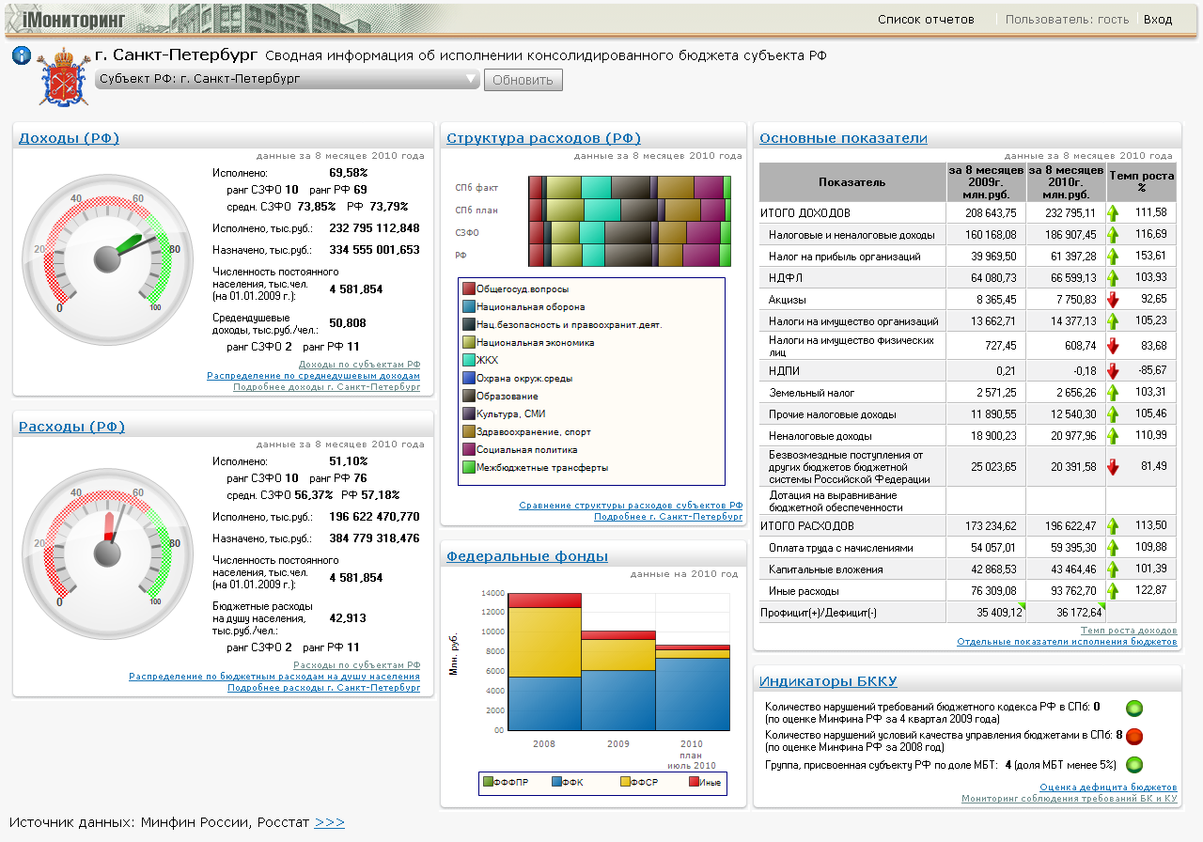
5
Ситуационные панели (dashboard)

Slide 6
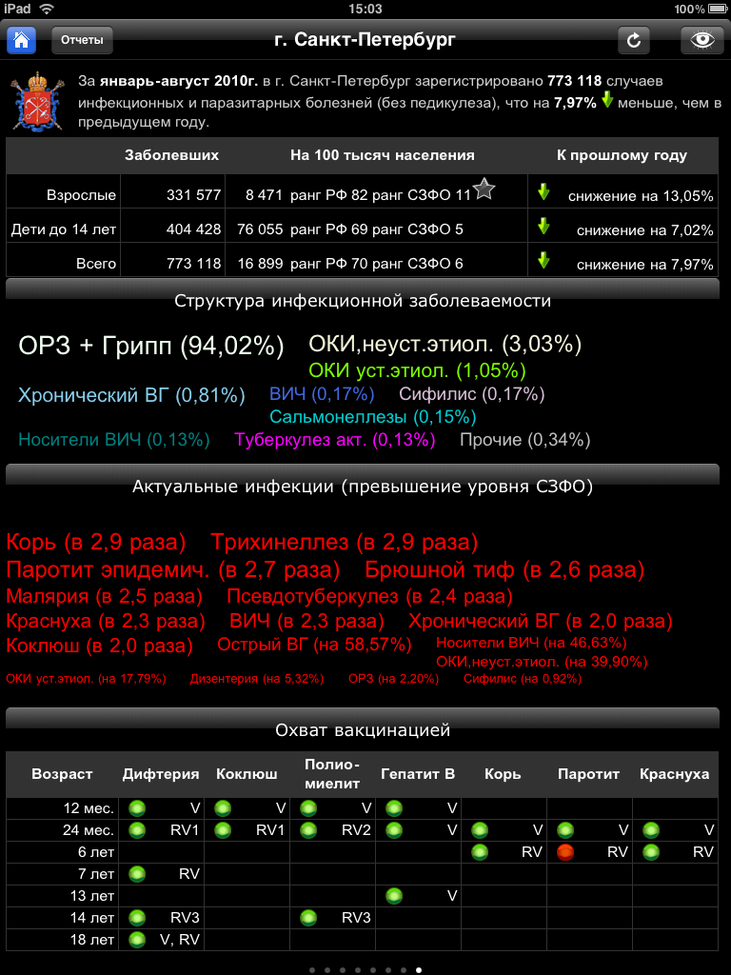
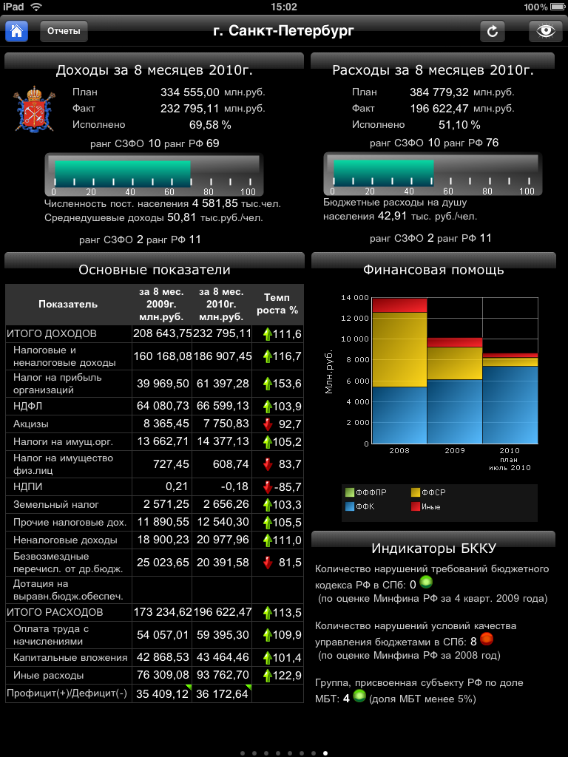
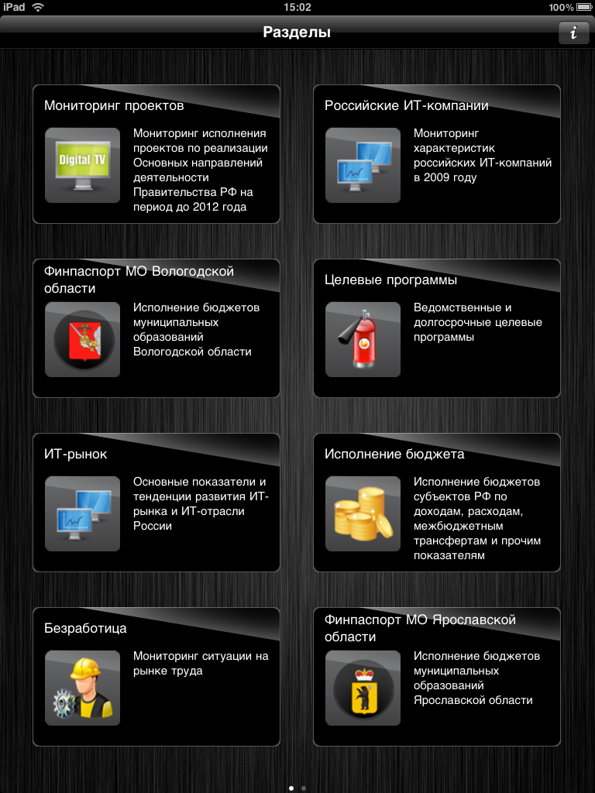
6
Приложение «iМониторинг» для планшета iPad
Приложение «iМониторинг для iPad» размещено в Apple AppStore в разделе «Finance». Вы можете установить его бесплатно через iTunes.
Учетная запись для участников Форума
логин spb
пароль krista

Slide 7
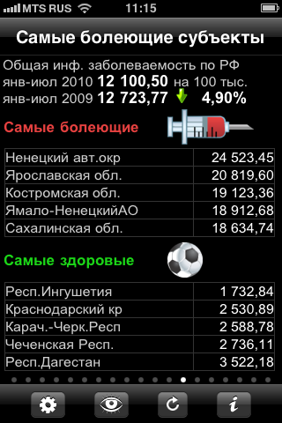
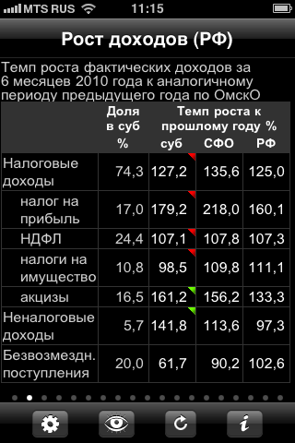
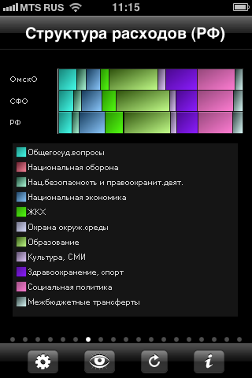
7
Приложение «iМониторинг» для смартфонов
Приложение для iPhone размещено в Apple AppStore в разделе «Finance». Вы можете скачать и установить его бесплатно через iTunes. Приложение для смартфонов Windows Mobile можно установить с сайта www.iminfin.ru
Учетная запись для участников Форума
логин spb
пароль krista

Slide 8
8
Системы финансового и социально-экономического анализа нашей разработки введены в эксплуатацию
более чем в 20 субъектах РФ
Департамент финансов Ярославской области www.yar.ifinmon.ru
Правительство Рязанской области www.ryazan.ifinmon.ru
МФиНП Новосибирской области www.fn.ufnso.ru:8080/CustomReports
Министерство финансов РСО-Алания www.rso-a.ifinmon.ru
Министерство финансов Пензенской области www.penza.ifinmon.ru
ДФ администрации Костромской области www.kostroma.ifinmon.ru
Минфин Ставропольского края www.stavropol.ifinmon.ru
ДФБК Краснодарского края www.krasnodar.ifinmon.ru
Министерство финансов Республика Карелия www.karelia.ifinmon.ru
Министерство финансов Омской области www.omsk.ifinmon.ru
Администрация г.Губкинский (ЯНАО) adm.purpe.ru:83/site
Администрация Новоорского района 85.192.154.204/site
Оренбургская область, Вологодская область, Курская область,
Чеченская республика, Астраханская область,
Архангельская область, Республика Мордовия и другие регионы.

Slide 9
Программное обеспечение как сервис (Software as a Service, SaaS). Используем эту схему с 2009 года
9
Не требуются сервера, СУБД, ОС
Сложность закупки. Не передается право на ПО
Ограничение на состав информации
Услуги по обработке данных
Быстрое и легкое развертывание

Slide 10
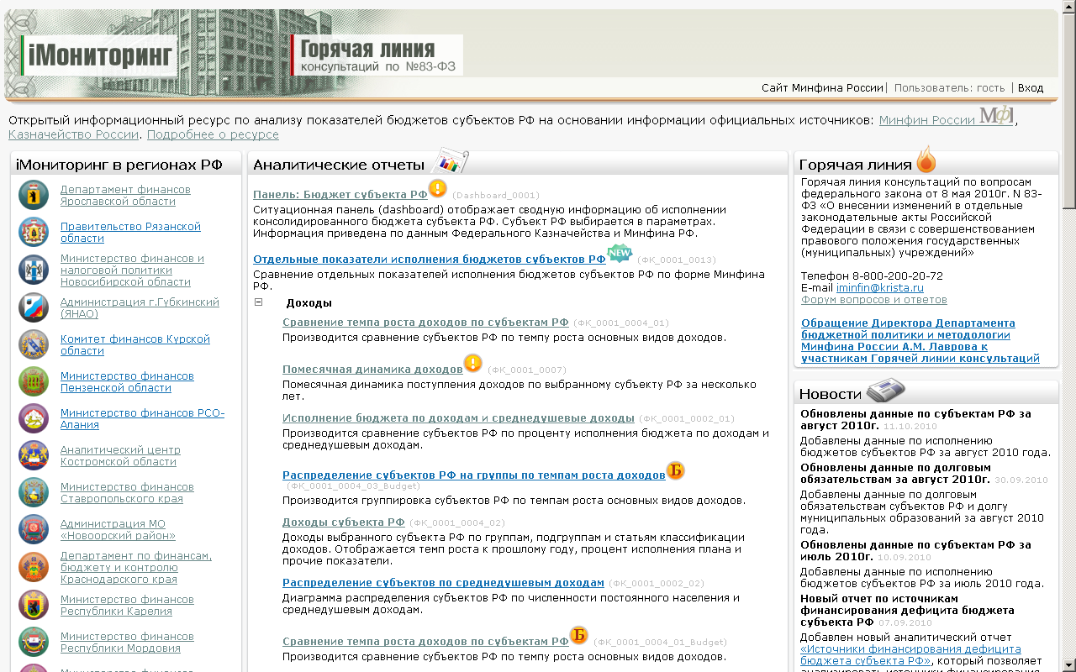
10
Открытый информационный ресурс сравнительного анализа бюджетов субъектов РФ по официальной информации Минфина России и Казначейства России www.iminfin.ru

Slide 11
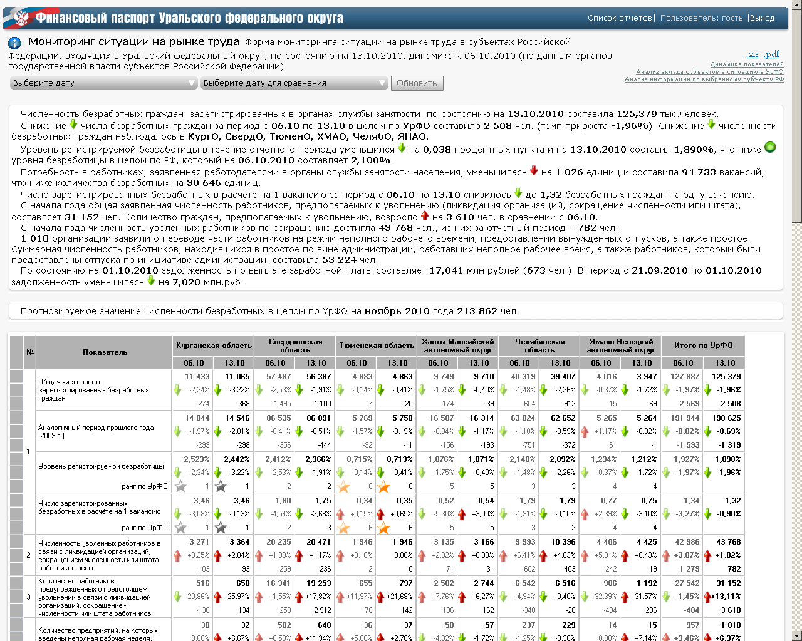
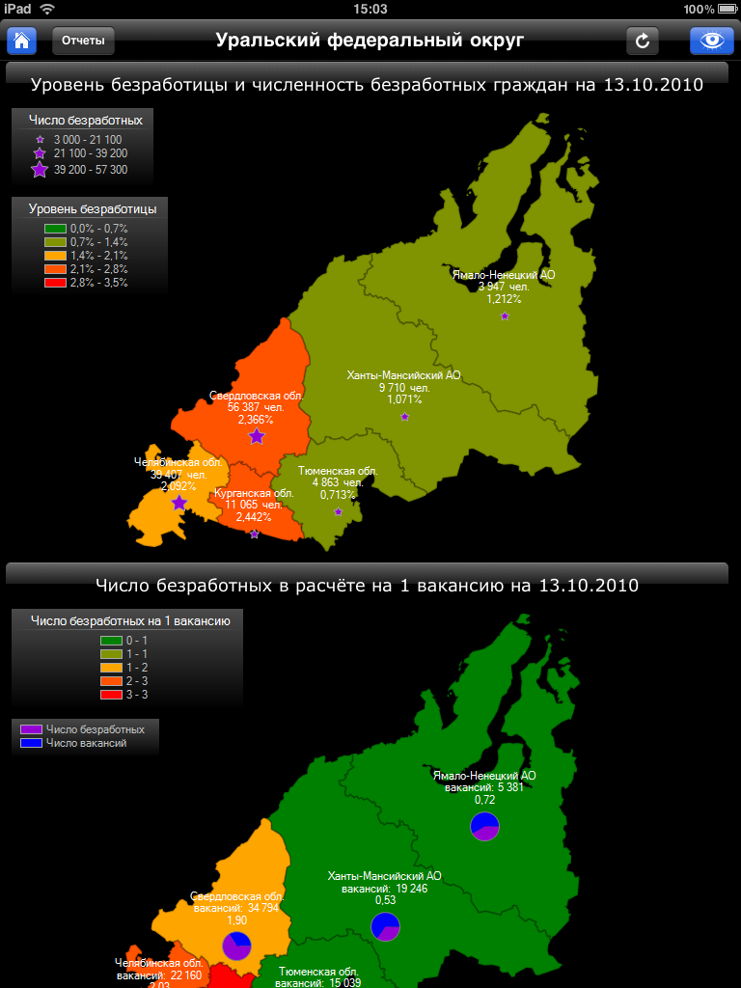
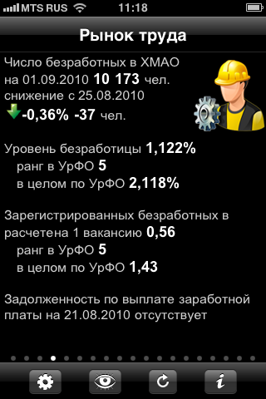
11
Финансовый паспорт Уральского федерального округа www.urfo.ifinmon.ru

Slide 12
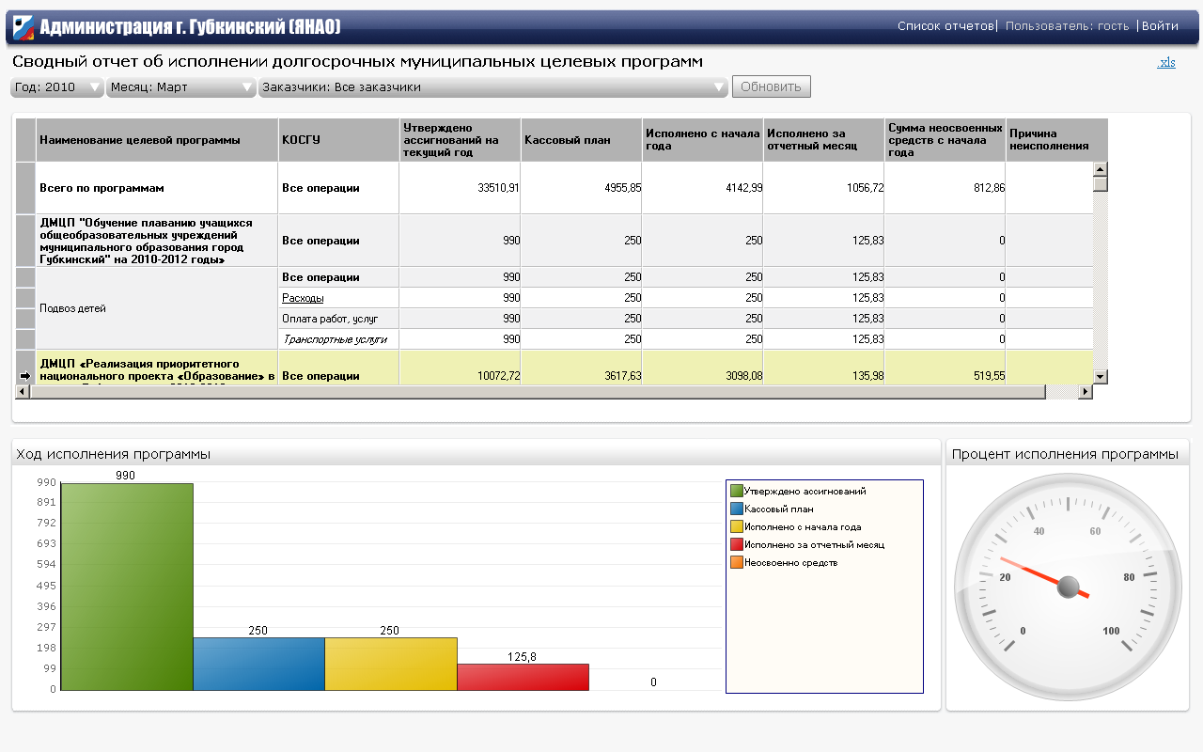
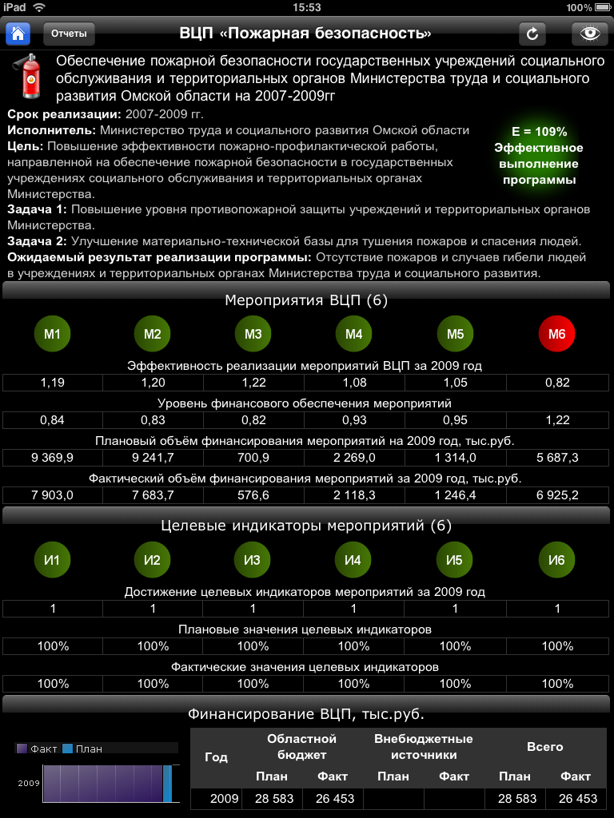
12
Оценка эффективности разработки и исполнения долгосрочных и ведомственных целевых программ

Slide 13
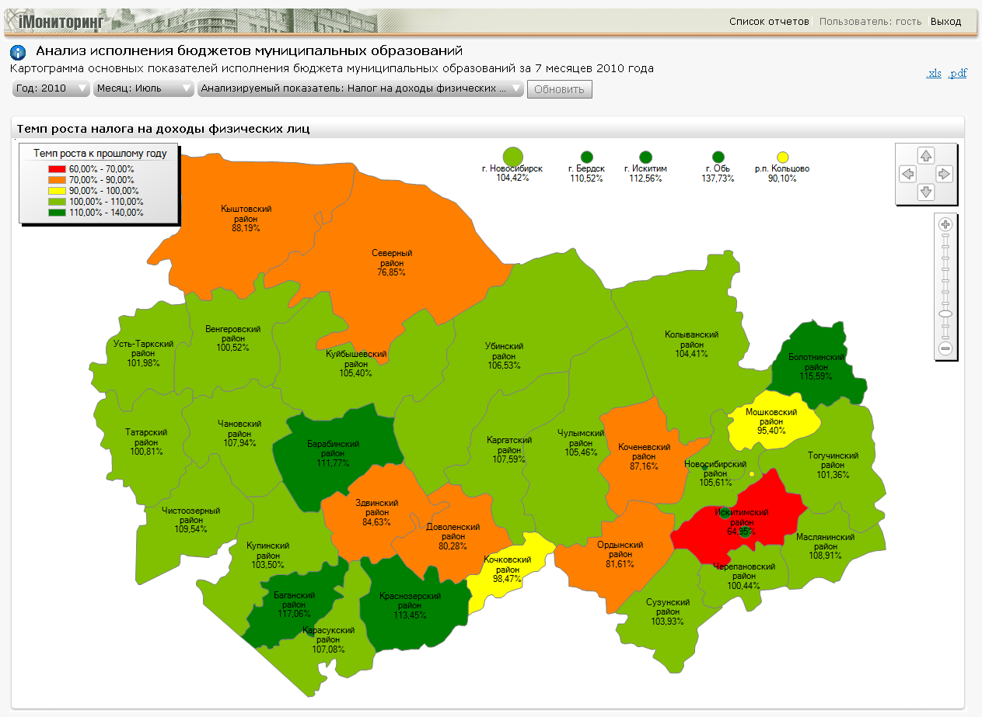
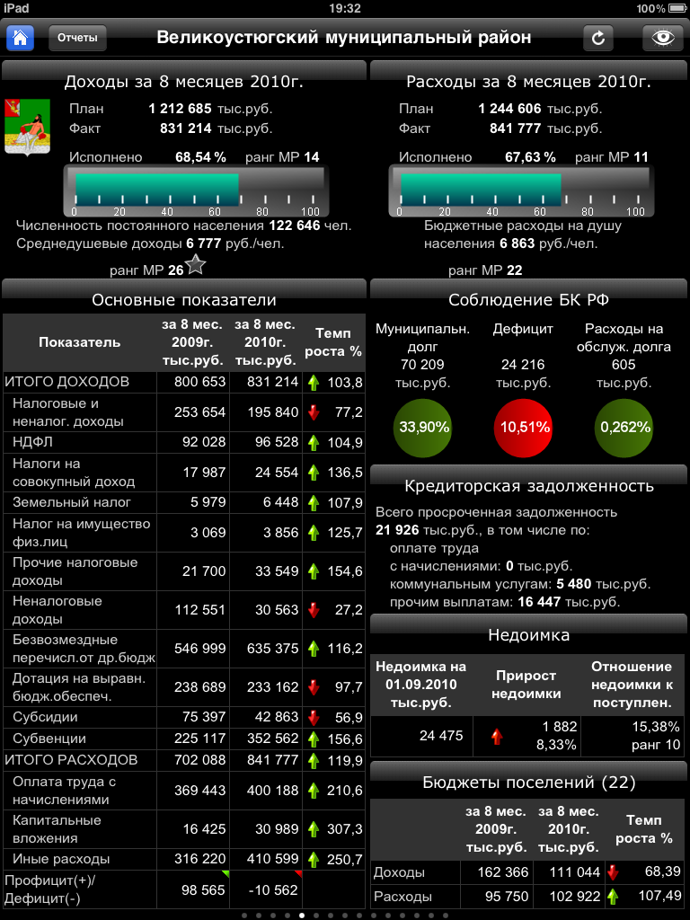
13
Анализ исполнения бюджетов субъектов РФ и муниципальных образований

Slide 14
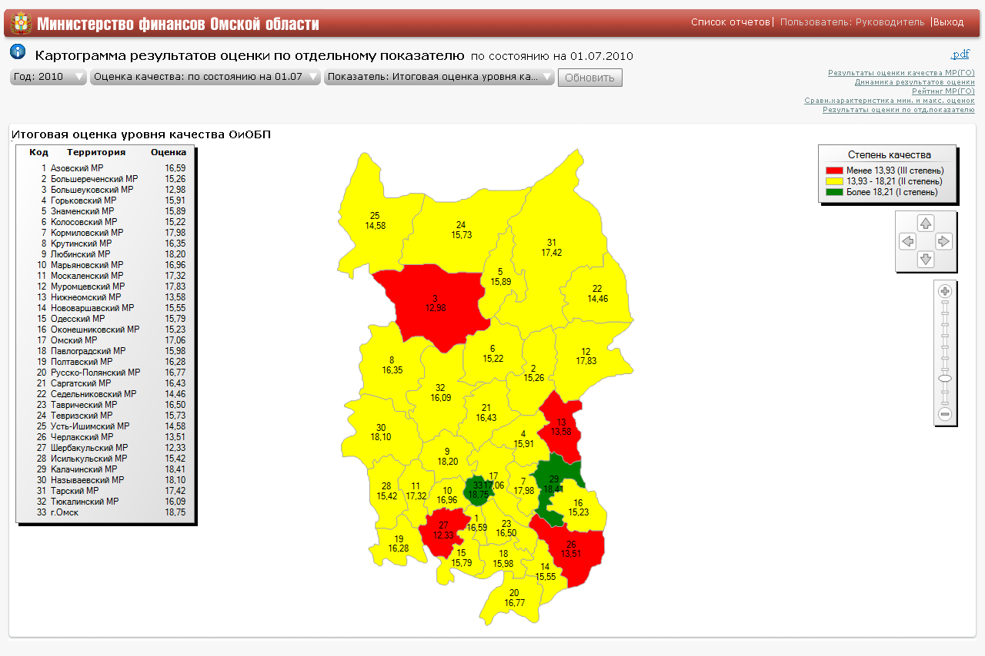
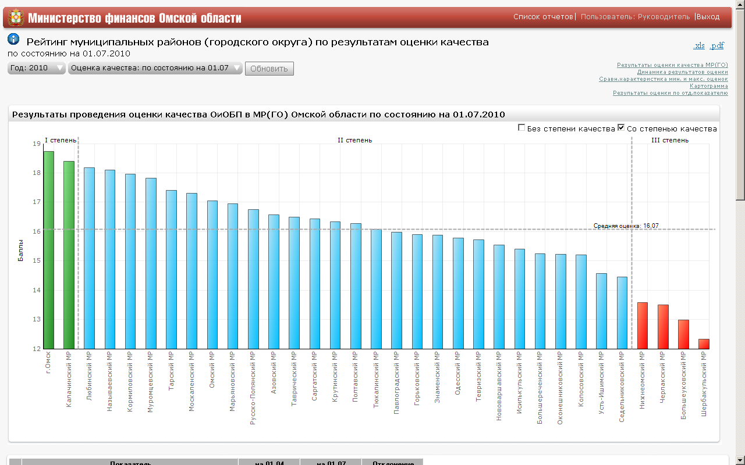
14
Оценка качества организации и осуществления бюджетного процесса в муниципальных образованиях

Slide 15
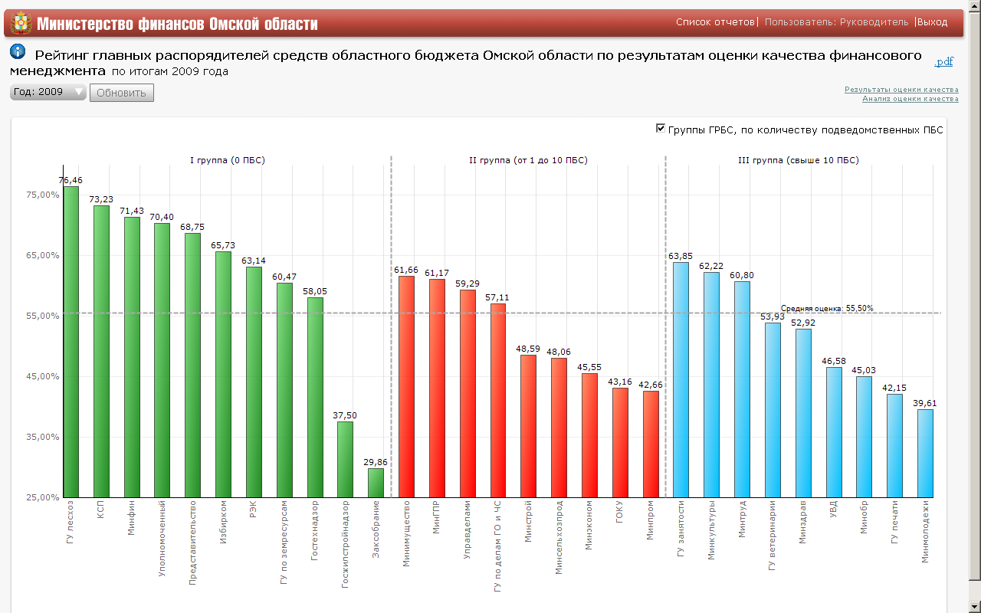
15
Мониторинг качества финансового менеджмента, осуществляемого главными распорядителями бюджетных средств

Slide 16
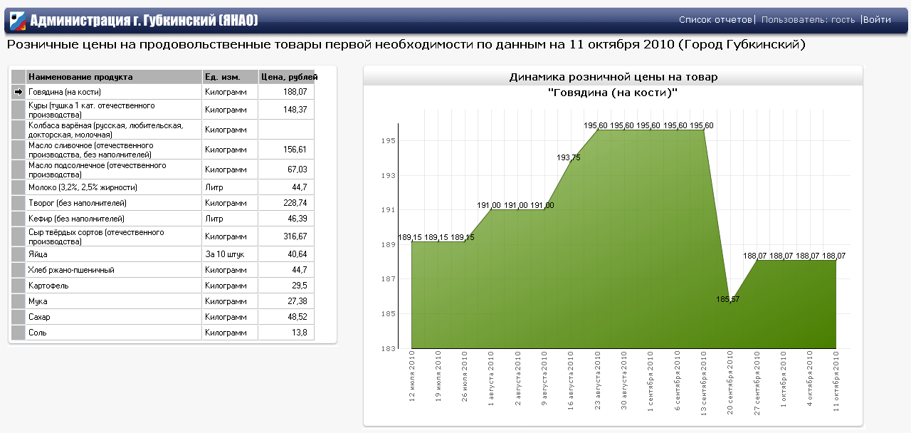
16
Мониторинг цен и тарифов

Slide 17
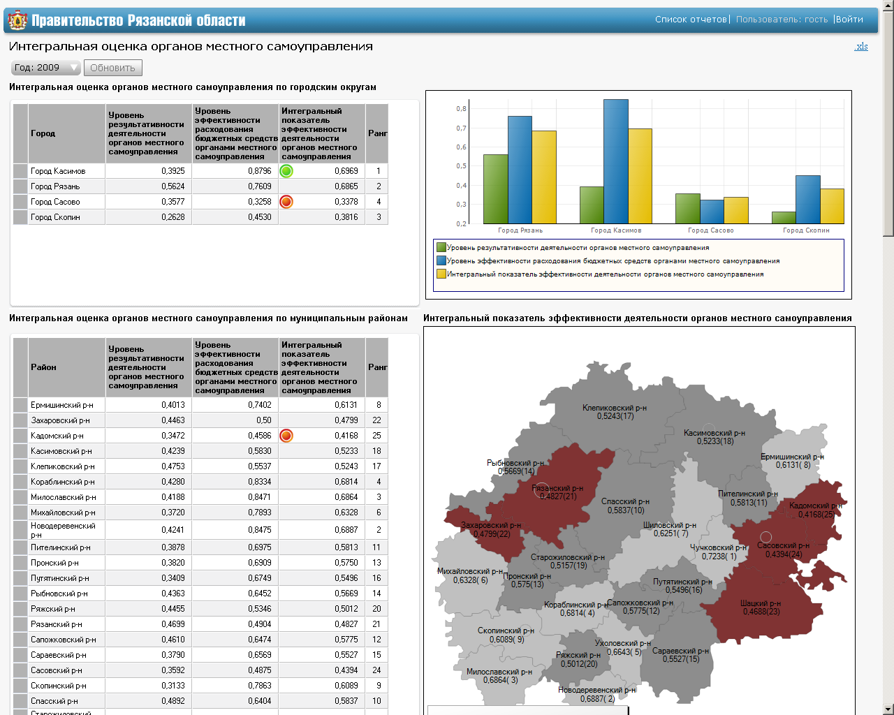
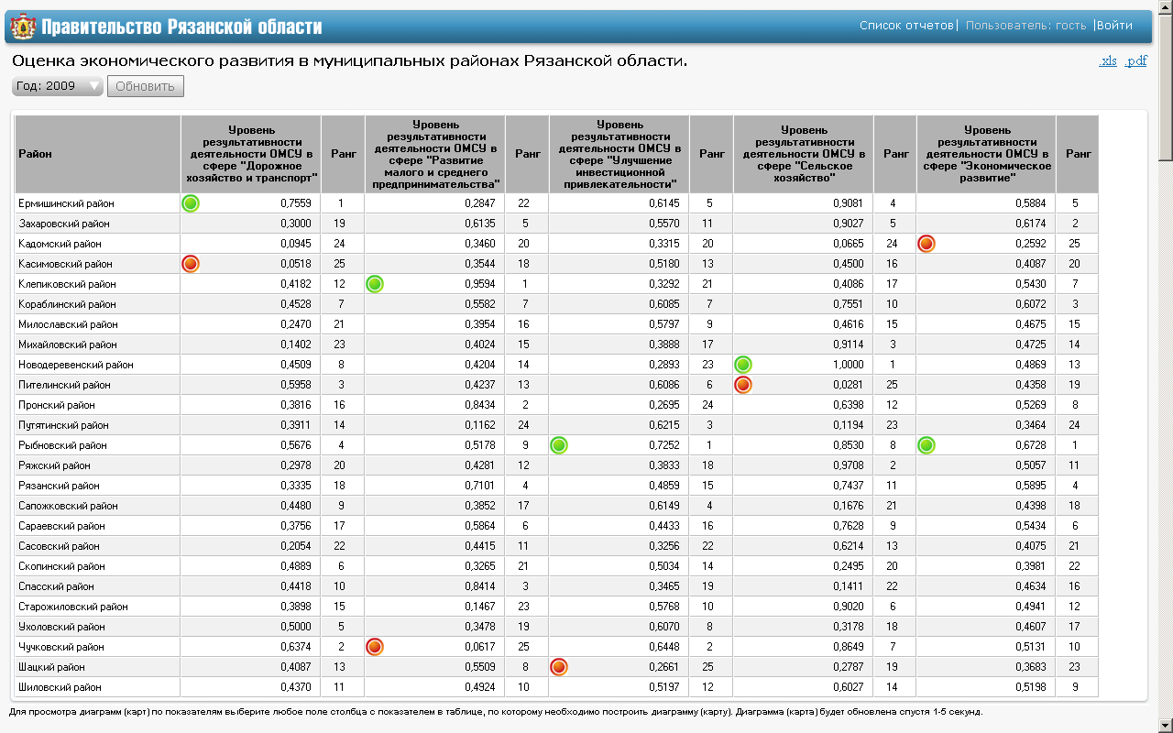
17
Оценка эффективности деятельности органов исполнительной власти и органов местного самоуправления

Slide 18
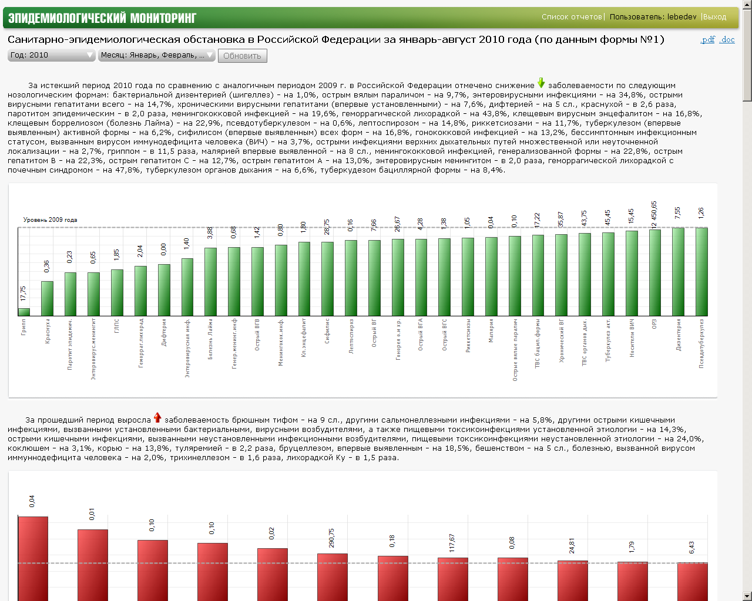
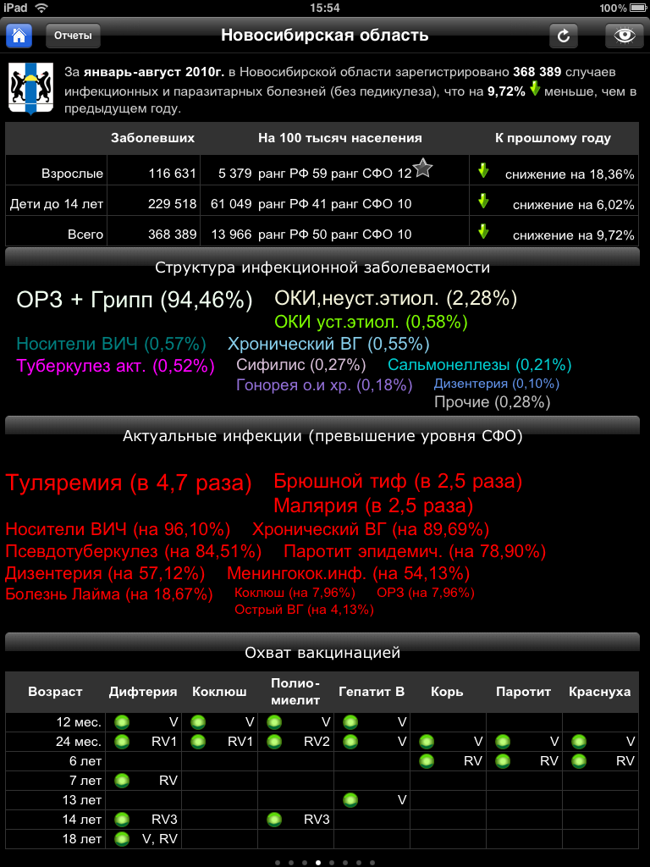
18
Мониторинг окружающей среды и здоровья населения

Slide 19
19
Направления оценки, мониторинга и анализа
Исполнение бюджетов субъектов РФ и муниципальных образований
Мониторинг показателей ситуации на рынке труда и занятости населения, мониторинг задолженности по заработной плате
Анализ налоговых поступлений и платежей в бюджет, анализ недоимки и оценка потерь бюджетов от недополученных доходов
Анализ данных статистической налоговой отчетности и налоговой базы
Анализ данных о расходах и численности работников органов государственной власти и органов местного самоуправления
Анализ дебиторской и кредиторской задолженности
Анализ исполнения бюджетов главных распорядителей, распорядителей и получателей бюджетных средств
Мониторинг качества финансового менеджмента, осуществляемого главными распорядителями бюджетных средств
Анализ государственного и муниципального долга

Slide 20
20
Направления оценки, мониторинга и анализа
Целевые программы (оценка эффективности разработки и исполнения долгосрочных целевых программ, ведомственных целевых программ)
Оценка эффективности деятельности органов исполнительной власти и органов местного самоуправления
Оценка качества организации и осуществления бюджетного процесса в муниципальных образованиях. Мониторинг платежеспособности местных бюджетов
Мониторинг социально-экономических показателей территории
Формирование паспорта субъекта и муниципальных образований
Анализ социально-экономического развития и уровня развития
Оценка инвестиционной привлекательности
Мониторинг цен и тарифов
Мониторинг окружающей среды и здоровья населения
и другие направления

Slide 21
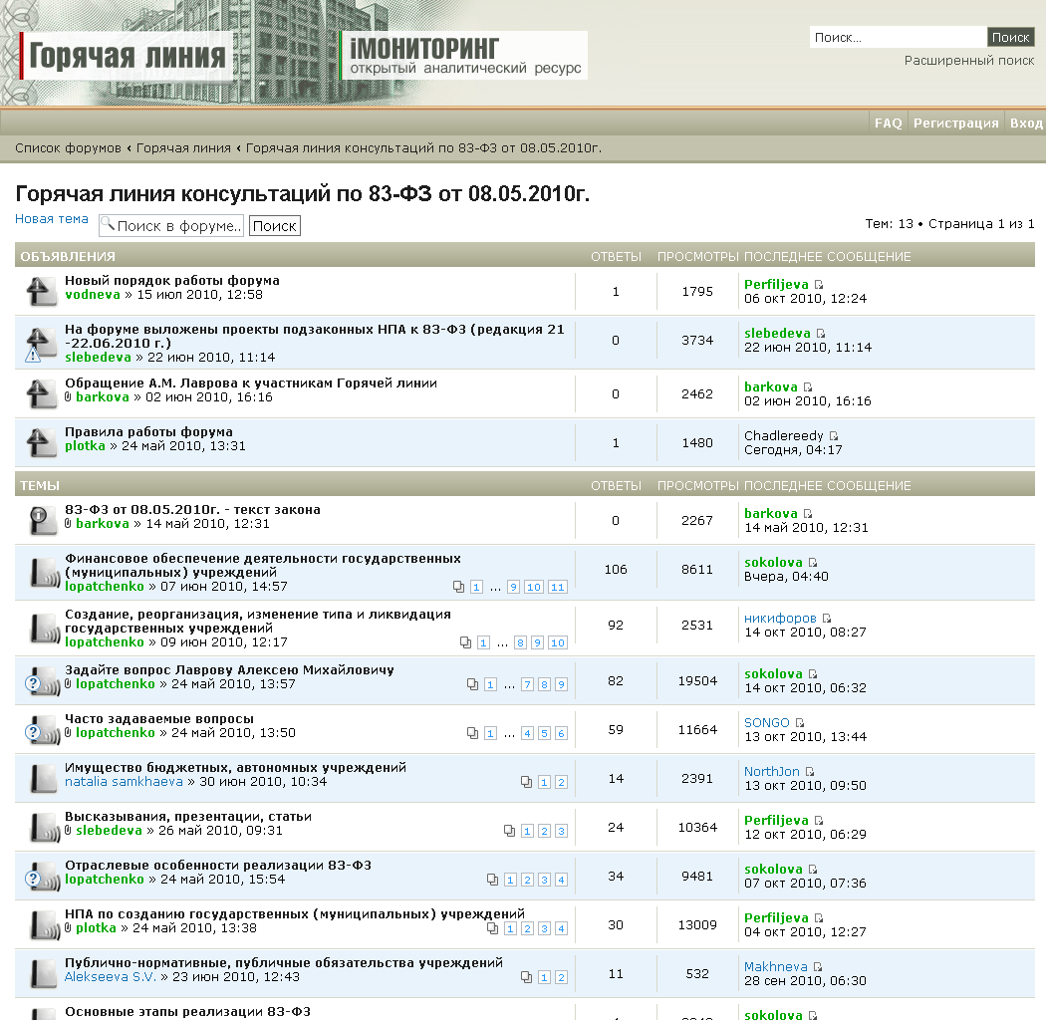
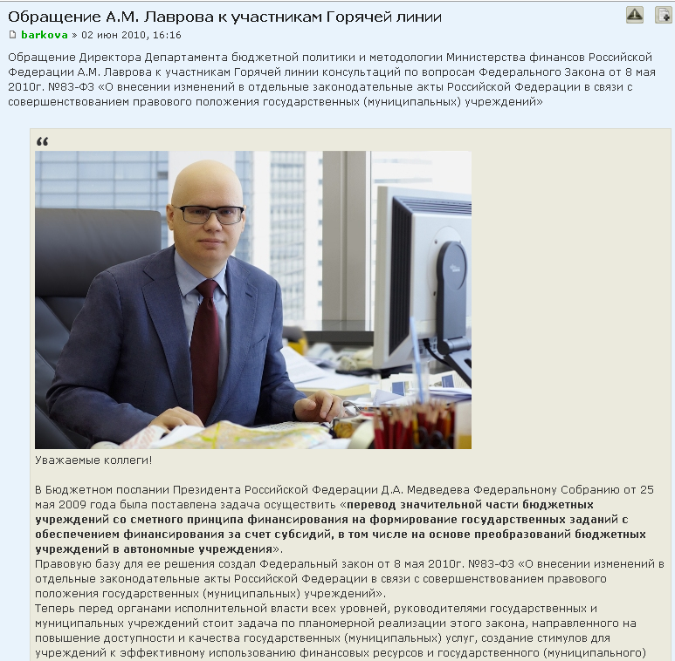
21
Горячая линия консультаций по вопросам Федерального Закона от 8 мая 2010г. №83-ФЗ www.forum.iminfin.ru

